Slide 1
AUSBILDUNG FEUERWEHR
SCHAUMEINSATZ
Schaumarten, Zumischer, Schaumangriff und Umweltschutz
Muster-Ausbildung der Plattform Feuerwehr Wissen · Stand Oktober 2026
Schaum · Zumischer · PFAS · Ausbildung · 1
feuerwehr-wissen-bb.de

Slide 2
AGENDA UND AUSBILDUNGSSCHWERPUNKTE
KAPITEL 1
KAPITEL 2
KAPITEL 3
KAPITEL 4
Grundlagen: Schaumarten und Wirkung.
Geräte: Rohr und Zumischer.
Der Schaumangriff.
Schaum und Umwelt.
Nach dieser Ausbildung kannst du …
› | Schaumarten und Verschäumungszahlen nennen,
› | einen Schaumangriff aufbauen,
› | erklären, warum fluorhaltiger Schaum ein Problem ist.
Schaum · Zumischer · PFAS · Ausbildung · 2
feuerwehr-wissen-bb.de

Slide 3
KAPITEL 01
GRUNDLAGEN: SCHAUMARTEN UND WIRKUNG
Schaum · Zumischer · PFAS · Ausbildung · 3
feuerwehr-wissen-bb.de

Slide 4
1.1 WAS IST LÖSCHSCHAUM?
DREI BESTANDTEILE
ABDECKEN
KÜHLEN
Wasser, Schaummittel und Luft.
Der Schaum trennt den Brennstoff vom Sauerstoff und erstickt das Feuer.
Das Wasser im Schaum kühlt.
Schaum · Zumischer · PFAS · Ausbildung · 4
feuerwehr-wissen-bb.de

Slide 5
1.2 DIE VERSCHÄUMUNGSZAHL
WIE OFT NIMMT DAS VOLUMEN ZU?
VZ
Bei VZ 15 wird die Schaummittellösung auf das 15-fache Volumen aufgeschäumt. Je mehr Luft, desto leichter der Schaum.
SCHAUMVOLUMEN ÷ FLÜSSIGKEIT
Schaum · Zumischer · PFAS · Ausbildung · 5
feuerwehr-wissen-bb.de

Slide 6
1.3 SCHWER-, MITTEL- UND LEICHTSCHAUM
SCHAUMART | VERSCHÄUMUNGSZAHL | WIRKUNG
Schwerschaum | 4 bis 20 | Kühlen, daneben Ersticken. Große Wurfweite, Standard
Mittelschaum | 21 bis 200 | Ersticken, deckt größere Flächen, geringe Wurfweite
Leichtschaum | 201 bis 1.000 | Füllt Räume wie Keller, sehr wenig Wasser, kaum Wurfweite
Gängig: VZ 15 (Schwer), VZ 50 bis 75 (Mittel), VZ 500 (Leicht).
Schaum · Zumischer · PFAS · Ausbildung · 6
feuerwehr-wissen-bb.de

Slide 7
1.4 ZUMISCHRATE
› | Beispiel: 3 % bedeutet 3 Liter Schaummittel auf 100 Liter Gemisch.
› | Nach Herstellerangabe oder nach brennendem Stoff, im Mittel 3 % bei synthetischem Mehrbereichsschaummittel und 5 % bei Proteinschaummittel.
› | Netzmittel (Class-A-Schaum) wirken schon bei 0,1 bis 0,5 %. Sie werden dabei nicht verschäumt.
› | Rohr und Zumischer eines Herstellers verwenden, damit Durchfluss und Druck passen.
Schaum · Zumischer · PFAS · Ausbildung · 7
feuerwehr-wissen-bb.de

Slide 8
1.5 SCHAUMMITTELTYPEN IM ÜBERBLICK
MEHRBEREICHSSCHAUM (MBS)
Ohne Fluortenside. Schwer-, Mittel- und Leichtschaum, bei Feuerwehren am häufigsten.
CLASS-A-SCHAUM
Ohne Fluortenside. Netzmittel für Klasse A, ursprünglich für Waldbrand.
PROTEINSCHAUM
Ohne Fluortenside. Nur Schwerschaum, gute Haftung, bei Feuerwehren kaum noch.
AFFF UND FFFP
Filmbildend, mit Fluortensiden. Bei Flüssigkeitsbränden stark, aber umweltkritisch.
Schaum · Zumischer · PFAS · Ausbildung · 8
feuerwehr-wissen-bb.de

Slide 9
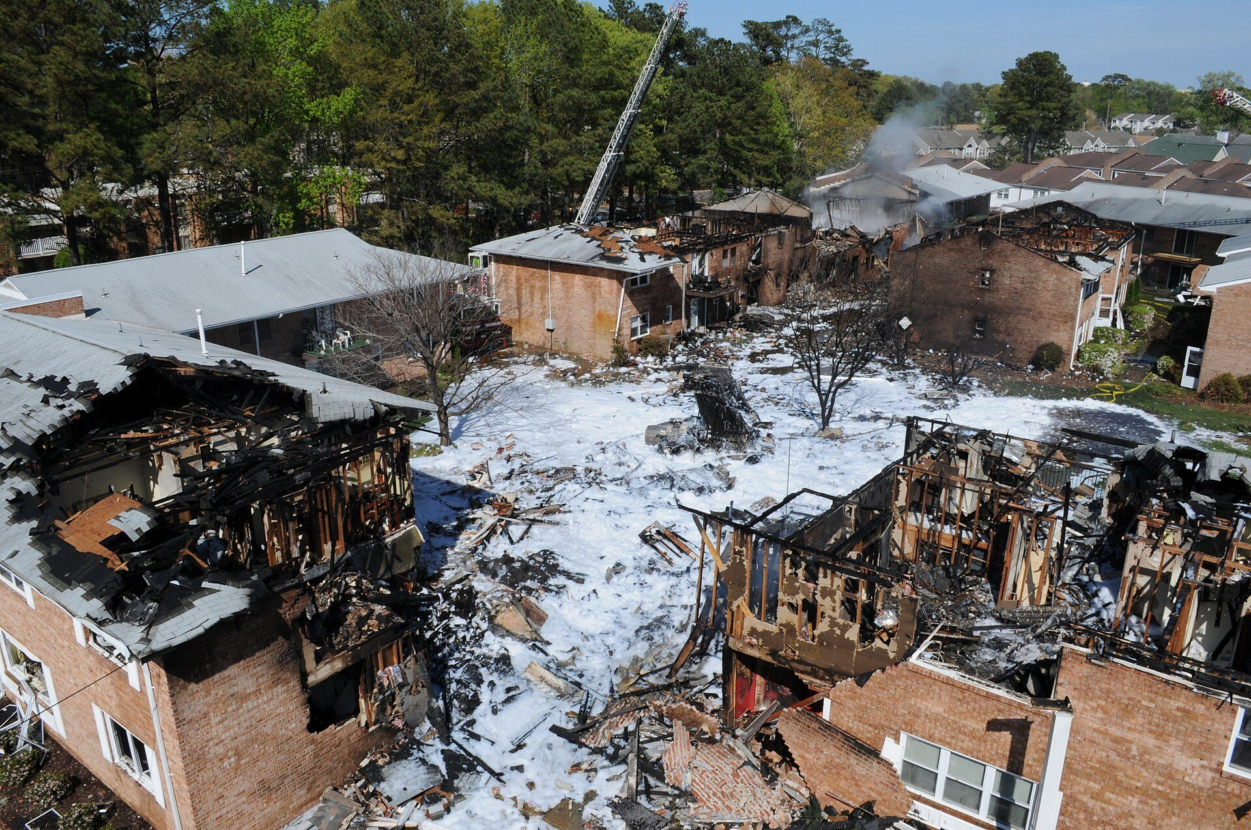
1.6 GRENZEN DES SCHAUMS
› | Spannung: In unter Spannung stehenden Anlagen kein Schaum. In freigeschalteten Anlagen möglich.
› | Gasbrände: Schaum ist nicht geeignet.
› | Pulver zerstört Schaum: nur schaumverträgliche Pulver zusammen mit Schaum.
› | Polare Flüssigkeiten (Alkohol) brauchen alkoholbeständigen Schaum.
› | Verschiedene Schaummittel nicht mischen, Herstellerangaben beachten.
Foto: Official Navy Page from United States of America MC3 Antonio P. Turretto Ramos/U.S. Navy, Public domain
Schaum · Zumischer · PFAS · Ausbildung · 9
feuerwehr-wissen-bb.de

Slide 10
KAPITEL 02
GERÄTE: ROHR UND ZUMISCHER
Schaum · Zumischer · PFAS · Ausbildung · 10
feuerwehr-wissen-bb.de

Slide 11
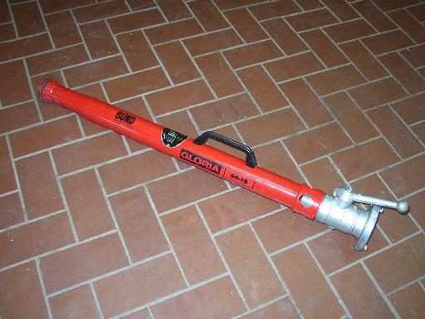
2.1 SCHAUMSTRAHLROHRE
› | Funktion: Das Rohr mischt Luft in die Schaummittellösung und erzeugt Schaum.
› | Schwerschaumrohr: große Wurfweite, Standard bei Feuerwehren.
› | Mittelschaumrohr: deckt größere Flächen ab, geringere Wurfweite.
› | Kombinationsrohr: Schaumart nur auf Befehl des Einheitsführers umstellen.
› | Typangaben wie S 4 oder M 4 beziehen sich auf den Durchfluss.
Foto: Geschw at de.wikipedia, CC BY-SA 3.0
Schaum · Zumischer · PFAS · Ausbildung · 11
feuerwehr-wissen-bb.de

Slide 12
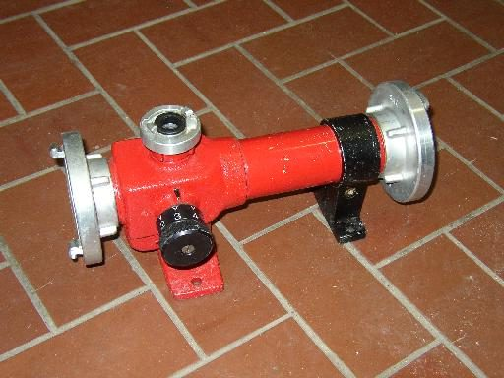
2.2 DER TRAGBARE ZUMISCHER
› | Injektorprinzip: Das durchströmende Wasser saugt über den Ansaugschlauch Schaummittel an.
› | Einbau: in Pfeilrichtung zwischen Verteiler und Schaumstrahlrohr.
› | Dosierrad auf die nötige Zumischung stellen.
› | Passend wählen: Zumischer, Schlauchleitung und Rohr müssen zueinander passen, sonst entsteht schlechter oder kein Schaum.
Foto: Geschw at de.wikipedia, CC BY-SA 3.0
Schaum · Zumischer · PFAS · Ausbildung · 12
feuerwehr-wissen-bb.de

Slide 13
2.3 DRUCKLUFTSCHAUM
PRINZIP
IM INNENANGRIFF
SCHLÄUCHE UND HITZE
Druckluft kommt in den Löschmittelstrom, es entsteht homogener, feinporiger Schaum.
Stellung „Nass“ am Strahlrohr. Über 250 °C Druckluftzugabe abschalten, die Leitung führt dann nur Wasser-Schaummittel-Gemisch.
Fließendes Löschmittel hält bis etwa 500 °C, stehendes unter 250 °C. Schläuche nie mit Glut oder Brandschutt in Kontakt bringen.
Schaum · Zumischer · PFAS · Ausbildung · 13
feuerwehr-wissen-bb.de

Slide 14
KAPITEL 03
DER SCHAUMANGRIFF
Schaum · Zumischer · PFAS · Ausbildung · 14
feuerwehr-wissen-bb.de

Slide 15
3.1 SCHAUMANGRIFF AUFBAUEN
Befehl des Einheitsführers: Schaumart, Verschäumung, Rohr.
1
Wasserversorgung und Verteiler herstellen, Schlauchleitung zum Einsatzort verlegen.
2
Zumischer einkuppeln in Pfeilrichtung, Dosierrad einstellen, Ansaugschlauch in den Schaummittelbehälter.
3
Rohr ankuppeln Truppmann kuppelt und hält das Rohr, Truppführer sichert die Schlauchreserve.
4
Pumpe auf den richtigen Druck, Wasser marsch Rohr erst auf das Objekt richten, wenn gleichmäßiger Schaum entsteht.
5
Schaum · Zumischer · PFAS · Ausbildung · 15
feuerwehr-wissen-bb.de

Slide 16
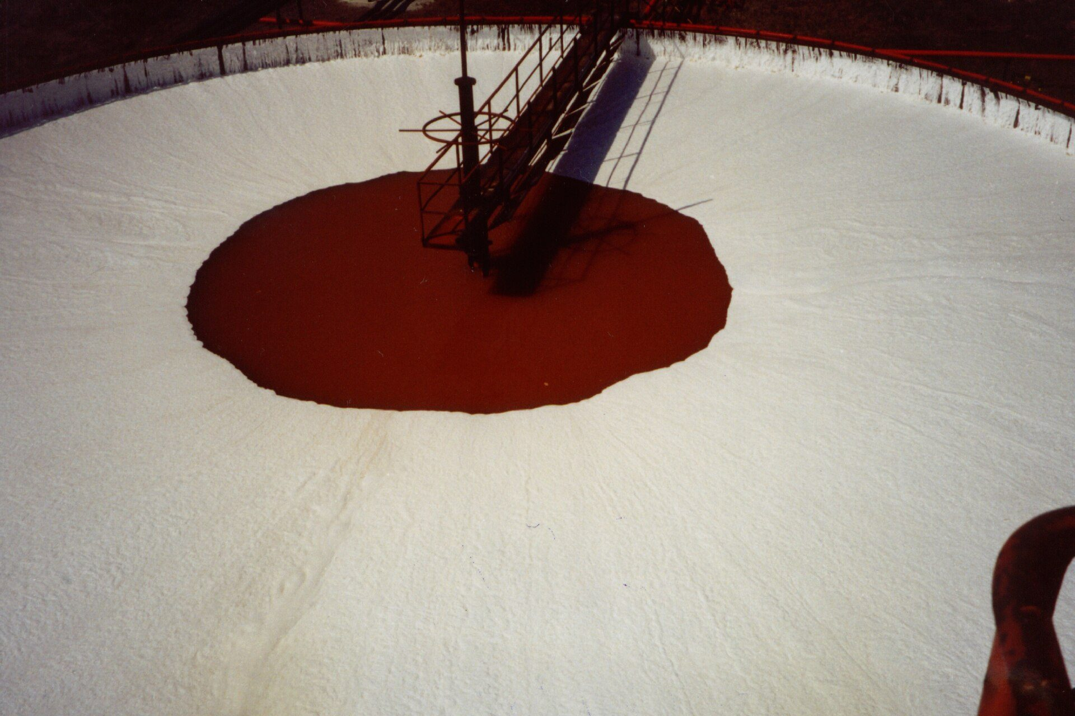
3.2 SCHAUM AUFTRAGEN
› | Sanft, von der Seite, nicht in die brennende Flüssigkeit spritzen, sonst verspritzt sie.
› | Fläche vollständig abdecken. Die Schaumdecke wie einen Teppich ohne Löcher schließen.
› | Erneuern, solange der Brennstoff Dämpfe abgibt.
› | Alle Schaumrohre beim Schaumangriff gleichzeitig einsetzen.
Foto: FoamFatale, CC BY-SA 3.0
Schaum · Zumischer · PFAS · Ausbildung · 16
feuerwehr-wissen-bb.de

Slide 17
3.3 WORAUF DER TRUPP ACHTET
LUFT
DRUCK
QUALITÄT
VORRAT
Keinen Brandrauch ansaugen, Luftöffnungen am Rohr nicht zuhalten.
Richtiger Druck am Rohr. Zu wenig Druck gibt keinen Schaum.
Schaum gleichmäßig, nicht nass, nicht spritzig.
Behälter rechtzeitig wechseln, bevor das Rohr nur Wasser gibt.
Schaum · Zumischer · PFAS · Ausbildung · 17
feuerwehr-wissen-bb.de

Slide 18
3.4 SCHAUMLEISTUNG DER ROHRE
Richtwerte (Lösung 200, 400 oder 800 l/min):
ROHR | SCHAUM JE MINUTE | WURFWEITE
Schwerschaumrohr S 2, S 4, S 8 (VZ 15) | etwa 3, 6 und 12 m³ | 10 bis 20 m
Mittelschaumrohr M 2, M 4, M 8 (VZ 75) | etwa 15, 30 und 60 m³ | 5 bis 8 m
Applikationsrate auf brennenden Flüssigkeiten: 3 l/(min · m²), bei Behälterbränden 8 l/(min · m²).
Schaum · Zumischer · PFAS · Ausbildung · 18
feuerwehr-wissen-bb.de

Slide 19
3.5 SCHAUMMITTELBEDARF
› | Bedarf hängt von Art und Zahl der Rohre, Brandfläche und Geometrie ab. Er wird vor dem Einsatz abgeschätzt und laufend nachgerechnet.
› | Rechtzeitig nachalarmieren: Ein Schaumangriff mit zu wenig Schaummittel bricht ab.
› | Quelle der Richtwerte: ÖBFV Heft 122. Maßgeblich sind Herstellerangaben und Vorgaben des Landes.
Schaum · Zumischer · PFAS · Ausbildung · 19
feuerwehr-wissen-bb.de

Slide 20
3.6 SICHERHEIT UND TYPISCHE FEHLER
ACHTUNG
Schaummittel sind wasser- und gesundheitsgefährdend: nicht einatmen oder verschlucken, mindestens Gesichtsschutz, Haut- und Augenkontakt vermeiden.
› | Fehler: Zumischer gegen die Pfeilrichtung, Dosierrad falsch, Ansaugschlauch nicht im Behälter.
› | Fehler: zu wenig Druck, Luft verdeckt, zu früh aufs Objekt gerichtet.
› | Fehler: Geräte nicht gespült.
Schaum · Zumischer · PFAS · Ausbildung · 20
feuerwehr-wissen-bb.de

Slide 21
3.7 NACH DEM EINSATZ
Wasser abstellen, Zumischer abkuppeln.
1
Gründlich spülen: Zumischer, Ansaugschlauch, Rohr, Schläuche. Schaummittelreste verstopfen und greifen Material an.
2
Behälter verschließen, Verbrauch melden, Restmengen nach Vorgabe lagern.
3
Löschwasser mit Schaum nicht in Gewässer oder Kanalisation.
4
Schaum · Zumischer · PFAS · Ausbildung · 21
feuerwehr-wissen-bb.de

Slide 22
KAPITEL 04
SCHAUM UND UMWELT
Schaum · Zumischer · PFAS · Ausbildung · 22
feuerwehr-wissen-bb.de

Slide 23
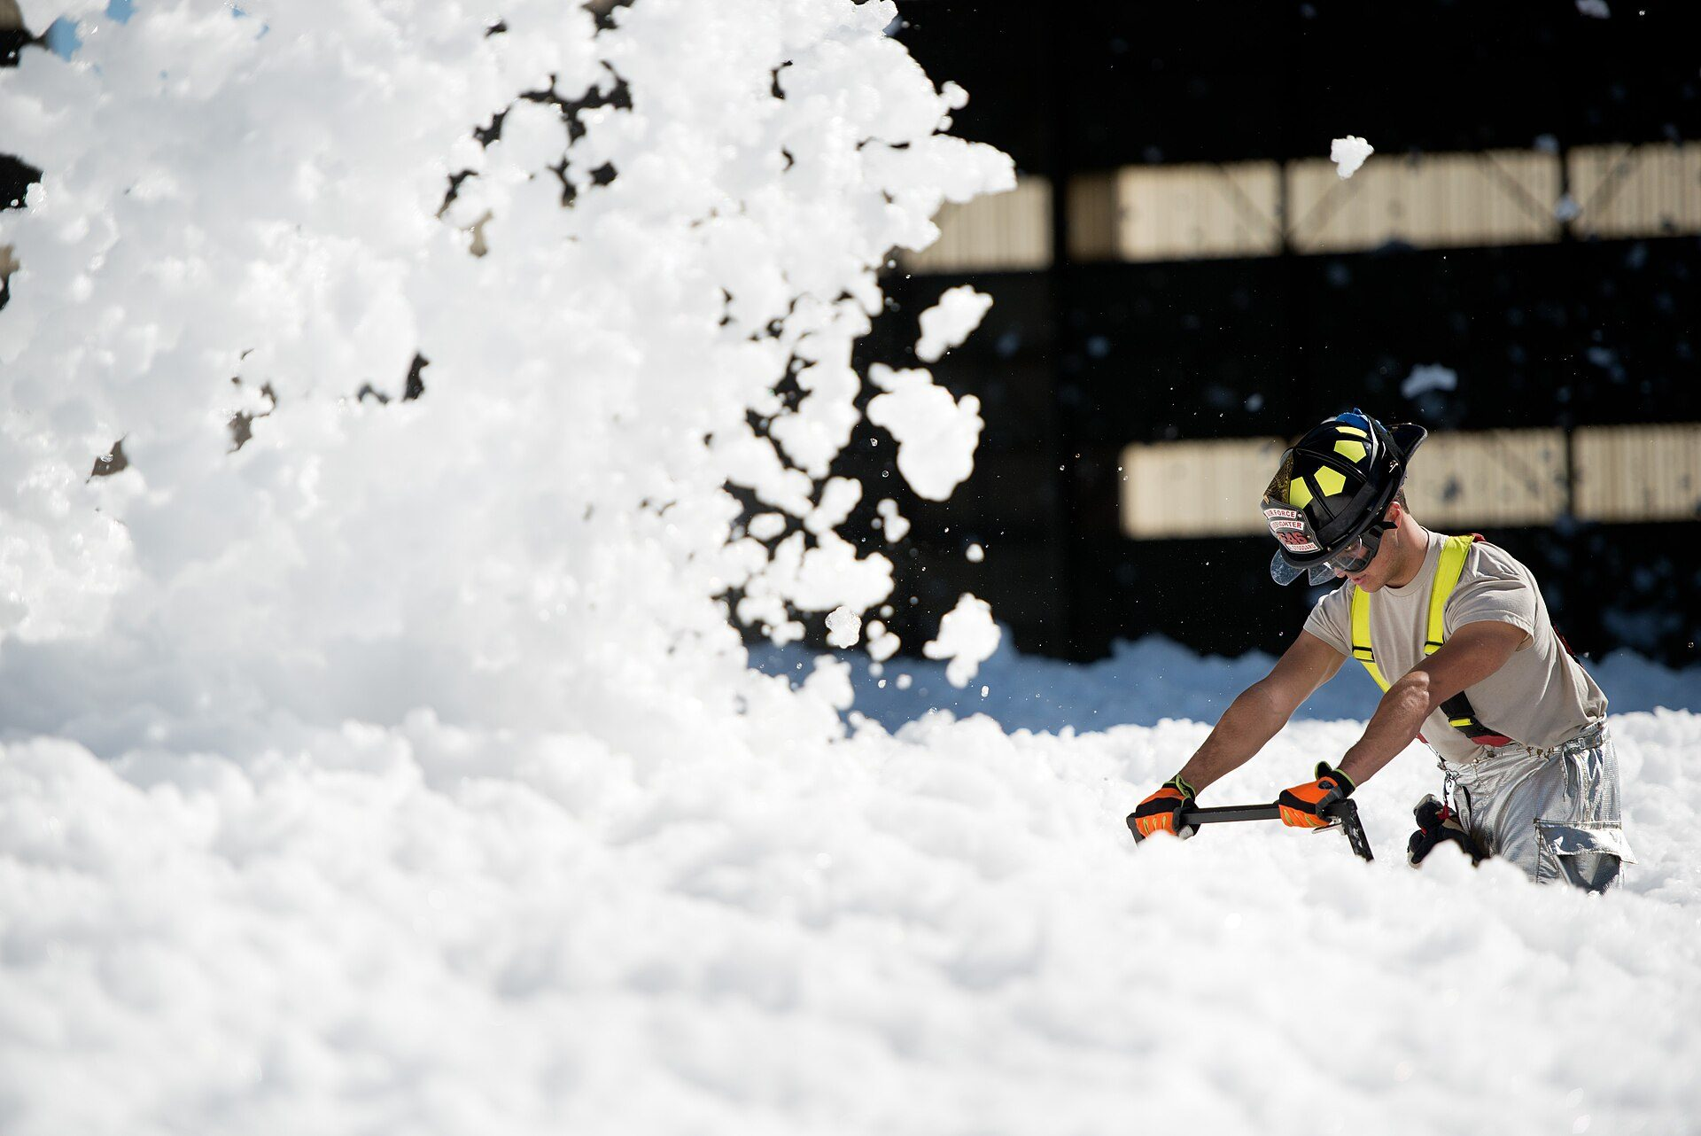
4.1 WARUM FLUORHALTIGER SCHAUM EIN PROBLEM IST
› | Fluortenside (PFC, PFAS) in allen filmbildenden Schäumen wie AFFF und FFFP.
› | Nicht abbaubar, reichern sich in der Nahrungskette an und sind giftig.
› | Passieren Kläranlagen unabgebaut, gelangen in Gewässer, Grundwasser und Trinkwasser.
› | Nicht filmbildend und fluortensidfrei: MBS, Proteinschaum, Class-A-Schaum.
Foto: U.S. Air Force photo/Ken Wright/Released, Public domain
Schaum · Zumischer · PFAS · Ausbildung · 23
feuerwehr-wissen-bb.de

Slide 24
4.2 WELCHER SCHAUM WOFÜR?
KLASSE A
KLASSE B
Gebäude, Vegetation, Reifen, Papier, Holz, Müll: kein fluorhaltiger Schaum. MBS oder Class-A-Schaum nehmen.
Flüssigkeitsbrände: MBS, AFFF oder Druckluftschaum. Fluorhaltiges nur, wenn nichts anderes ausreichend wirkt.
Schaum · Zumischer · PFAS · Ausbildung · 24
feuerwehr-wissen-bb.de

Slide 25
4.3 RECHTSLAGE
› | Einzelne PFAS sind verboten: PFOS, PFOA, PFHxS, PFHxA und weitere. Das trifft Herstellung, Verkauf und Verwendung, auch die Bestände bei der Feuerwehr.
› | PFOA: Seit 1.1.2023 darf Schaum im Fahrzeug, der den Grenzwert überschreitet, nicht mehr eingesetzt werden.
› | PFHxA: Für öffentliche Feuerwehren lief die Frist am 10. April 2026 ab.
› | Ausblick: Die EU-Verordnung 2025/1988 regelt PFAS in Löschschaum als Gruppe, mit Fristen bis 2035.
Schaum · Zumischer · PFAS · Ausbildung · 25
feuerwehr-wissen-bb.de

Slide 26
4.4 UMSTELLUNG AUF FLUORFREIEN SCHAUM
› | Entsorgen: fluorhaltigen Schaum durch Hochtemperaturverbrennung, nie für Übungen verwenden.
› | Tanks und Leitungen reinigen, sonst verschleppt man Spuren. Das Spülwasser enthält ebenfalls PFAS.
› | Technik prüfen: Fluorfreie Schäume sind dickflüssiger. Saugzumischer haben häufiger Probleme als Druckzumischer.
› | Strahlrohre: Fluorfreier Schaum bildet keinen Wasserfilm, daher zählt die Verschäumung.
› | Ob dein Schaum betroffen ist, klärt sicher nur eine Laboranalyse.
Schaum · Zumischer · PFAS · Ausbildung · 26
feuerwehr-wissen-bb.de

Slide 27
4.5 UMWELTSCHUTZ BEI EINSATZ UND ÜBUNG
› | Löschwasser zurückhalten: nicht in Gewässer, Kanal oder Boden.
› | Übungen mit AFFF möglichst unterlassen. Nicht üben in Wasserschutzgebieten, an Gewässern, in Überschwemmungsgebieten.
› | Schaum nur auf befestigten Flächen mit Ablauf zu einer biologischen Kläranlage und mit Zustimmung des Betreibers.
› | Auch fluorfreie Schäume sind wassergefährdend.
Schaum · Zumischer · PFAS · Ausbildung · 27
feuerwehr-wissen-bb.de

Slide 28
ZUM MITNEHMEN
SCHAUM
AUFBAU
GRENZEN
UMWELT
Wasser, Schaummittel, Luft. Schwer 4 bis 20, Mittel 21 bis 200, Leicht 201 bis 1.000.
Zumischer in Pfeilrichtung, Dosierrad, Ansaugschlauch. Erst auf das Objekt, wenn der Schaum stimmt.
Nicht bei Strom, nicht bei Gas. Pulver zerstört Schaum.
Kein fluorhaltiger Schaum bei Klasse A. Löschwasser auffangen. Gründlich spülen.
Die Bedienung übst du an den Geräten deiner Wache mit Ausbildern.
Schaum · Zumischer · PFAS · Ausbildung · 28
feuerwehr-wissen-bb.de

Slide 29
QUELLEN UND BILDNACHWEIS
Schaumteppich nach einem Flugzeugunfall · Official Navy Page from United States of America MC3 Antonio P. Turretto Ramos/U.S. Navy · Public domain
Schwerschaumrohr · Geschw at de.wikipedia · CC BY-SA 3.0
Tragbarer Zumischer · Geschw at de.wikipedia · CC BY-SA 3.0
Schaumdecke schließt sich · FoamFatale · CC BY-SA 3.0
Schaum in einer Übung · U.S. Air Force photo/Ken Wright/Released · Public domain
Inhalte und Nutzung
Inhalte: Plattform Feuerwehr Wissen Brandenburg (Seiten zu Löschmittel Schaum, Schaumstrahlrohre und Zumischer, PFAS und Schaumwahl) · FwDV 1, DFV-Fachempfehlung 76/2025, ÖBFV Heft 122. Herstellerangaben und Vorgaben deines Trägers und der Wasserbehörde gehen vor.
Diese Präsentation darfst du frei bearbeiten und weitergeben. Bilder behalten ihre eigene Lizenz, die Quellenangabe bleibt dabei. Maßgeblich sind die Vorschriften und die Vorgaben deiner Wehr. Mehr unter feuerwehr-wissen-bb.de/wissen/ausbildung/
Schaum · Zumischer · PFAS · Ausbildung · 29
feuerwehr-wissen-bb.de

